Slide 1
Текстообработка

Slide 2

1. Инструмент Type Tool
Хоризонтален текст
Вертикален текст
Хоризонтална маска
Вертикална маска

Slide 3
2. Художествен (позиционен) и параграфен текст
Художествен текст- за писане на кратък текст в един ред (например на заглавие). Щракваме веднъж на мястото, от където ще започне текста.
Параграфен текст- за писане на многоредов текст. Очертаваме рамка.

Slide 4
3. Лентата Options на инструмента Type Tool
Kурсора приема I-образна форма, която подсказва за въвеждане на текст.
Oсновни характеристики:
Промяна на формата на текста
Фонт
Стил
Размер
Изостряне и потъмняване
Ориентация
Подравняване
Цвят

Slide 5
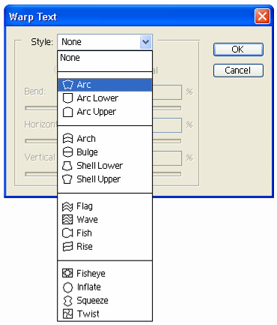
4. Промяна на формата на текста
Промяна на стила
Допълнителни настройки

Slide 6
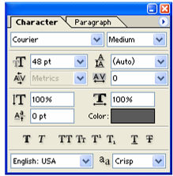
5. Палитра Character
Стил
Разстояние между базовите линии на два съседни реда
Шрифт
Размер на шрифта
Разстояние между две съседни селектирани знаци
Сближаване между два съседни знака
Хоризонтален мащаб
Вертикален мащаб
Цвят
Изместване спрямо базовата линия
Ефекти
Изглаждане

Slide 7
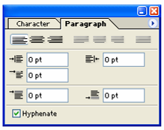
6. Палитра Paragraph
Подравняване
Отстъп на дясно на целия текст
Отстъп на ляво на целия текст
Отстъп на ляво на първия ред
Добави пространство след параграфа
Добави пространство преди параграфа
Сричкопренасяне

Slide 8
7. Работа с текстови слоеве
Layer > Type:
  Конвертиране на текста в геометрични фигури (Convert to Shapes);
  Променяне на ориентацията му (Horizontal, Vertical);
  Изглаждане (Anti- Alias).
Растеризиране на текстови слоеве- за да могат да се прилагат различни филтри и ефекти (Layers > Rasterize > Type).

Slide 9


8. Инструменти Type Mask
Могат да създават сложни селекции с текстови очертания.
Оформят изображения като букви.

